Slide 1

第7章 查找

Slide 2
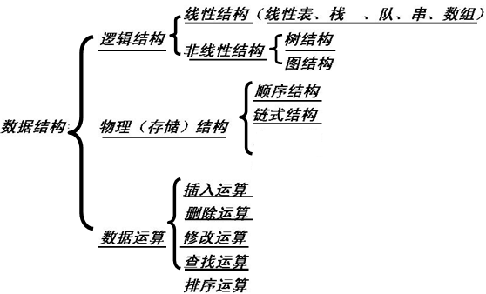

Slide 3
教学内容
7.1 查找的基本概念
7.2 线性表的查找
7.3 树表的查找
7.4 哈希表的查找

Slide 4
教学目标
1.熟练掌握顺序表和有序表（折半查找）的查找算法及其性能分析方法；
2.熟练掌握二叉排序树的构造和查找算法及其性能分析方法；
3.掌握二叉排序树的插入算法，掌握二叉排序树的删除方法；
4.熟练掌握哈希函数（除留余数法）的构造
5.熟练掌握哈希函数解决冲突的方法及其特点

Slide 5

7.1 查找的基本概念
是一种数据结构
查找表:
由同一类型的数据元素（或记录）构成的集合
静态查找表：
查找的同时对查找表不做修改操作（如插入和删除）
动态查找表：
查找的同时对查找表具有修改操作
关键字
记录中某个数据项的值，可用来识别一个记录
主关键字：
唯一标识数据元素
次关键字：
可以标识若干个数据元素
北京林业大学信息学院

Slide 6
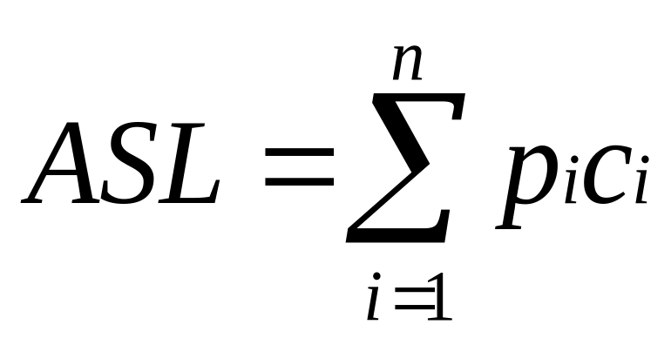
查找算法的评价指标
关键字的平均比较次数，也称平均搜索长度ASL(Average Search Length)
n：记录的个数
pi：查找第i个记录的概率 ( 通常认为pi =1/n )
ci：找到第i个记录所需的比较次数
北京林业大学信息学院

Slide 7
7.2 线性表的查找
一、顺序查找（线性查找）
二、折半查找（二分或对分查找）
三、分块查找
北京林业大学信息学院

Slide 8
顺序查找
      应用范围：
      顺序表或线性链表表示的静态查找表
      表内元素之间无序
顺序表的表示
typedef struct {
ElemType *R; //表基址
int length; //表长
}SSTable;
北京林业大学信息学院

Slide 9
第2章在顺序表L中查找值为e的数据元素
int LocateELem(SqList L,ElemType e)
{ for (i=0;i< L.length;i++)
if (L.elem[i]==e) return i+1;
return 0;}
改进：把待查关键字key存入表头（“哨兵”），从后向前逐个比较，可免去查找过程中每一步都要检测是否查找完毕，加快速度。
北京林业大学信息学院

Slide 10
int Search_Seq( SSTable ST , KeyType key ){
//若成功返回其位置信息，否则返回0
ST.R[0].key =key;
for( i=ST.length; ST.R[ i ].key!=key; - - i );
//不用for(i=n; i>0; - -i) 或 for(i=1; i<=n; i++)
return i;
}
北京林业大学信息学院

Slide 11
顺序查找的性能分析
空间复杂度：一个辅助空间。
时间复杂度：
1) 查找成功时的平均查找长度
设表中各记录查找概率相等
ASL_{s}(n)=(1+2+ ... +n)/n =(n+1)/2
2)查找不成功时的平均查找长度 ASL_{f} =n+1
北京林业大学信息学院

Slide 12
顺序查找算法有特点
算法简单，对表结构无任何要求（顺序和链式）
n很大时查找效率较低
改进措施：非等概率查找时，可按照查找概率进行排序。
北京林业大学信息学院

Slide 13
练习:判断对错
n个数存在一维数组A[1..n]中，在进行顺序查找时，这n个数的排列有序或无序其平均查找长度ASL不同。
查找概率相等时，ASL相同；
查找概率不等时，如果从前向后查找，则按查找概率由大到小排列的有序表其ASL要比无序表ASL小。
北京林业大学信息学院

Slide 14
折半查找
若k==R[mid].key，查找成功
若k<R[mid].key，则high=mid-1
若k>R[mid].key，则low=mid+1
找21
1 2 3 4 5 6 7 8 9 10 11
5 13 19 21 37 56 64 75 80 88 92
low
mid
high
1 2 3 4 5 6 7 8 9 10 11
5 13 19 21 37 56 64 75 80 88 92
low
mid
high
1 2 3 4 5 6 7 8 9 10 11
5 13 19 21 37 56 64 75 80 88 92
low
mid
high
北京林业大学信息学院

Slide 15
若k==R[mid].key，查找成功
若k<R[mid].key，则high=mid-1
若k>R[mid].key，则low=mid+1
找70
1 2 3 4 5 6 7 8 9 10 11
5 13 19 21 37 56 64 75 80 88 92
low
mid
high
1 2 3 4 5 6 7 8 9 10 11
5 13 19 21 37 56 64 75 80 88 92
low
mid
high
1 2 3 4 5 6 7 8 9 10 11
5 13 19 21 37 56 64 75 80 88 92
low
mid
high
北京林业大学信息学院

Slide 16
直至low>high时，查找失败
1 2 3 4 5 6 7 8 9 10 11
5 13 19 21 37 56 64 75 80 88 92
low
high
mid
1 2 3 4 5 6 7 8 9 10 11
5 13 19 21 37 56 64 75 80 88 92
high
low
北京林业大学信息学院

Slide 17
折半查找（非递归算法）
    设表长为n，low、high和mid分别指向待查元素所在区间的上界、下界和中点,k为给定值
    初始时，令low=1,high=n,mid=⎣(low+high)/2⎦
    让k与mid指向的记录比较
      若k==R[mid].key，查找成功
      若k<R[mid].key，则high=mid-1
      若k>R[mid].key，则low=mid+1
    重复上述操作，直至low>high时，查找失败
北京林业大学信息学院

Slide 18
【算法描述】-算法7.3
int Search_Bin(SSTable ST,KeyType key){
//若找到，则函数值为该元素在表中的位置，否则为0
low=1;high=ST.length; while(low<=high){
mid=(low+high)/2;
if(key==ST.R[mid].key) return mid;
else if(key<ST.R[mid].key) high=mid-1;//前一子表查找
else low=mid+1; //后一子表查找
} return 0; //表中不存在待查元素
}
北京林业大学信息学院

Slide 19
折半查找（递归算法）
    int Search_Bin (SSTable ST, keyType key, int low, int high)
    {
    if(low>high) return 0; //查找不到时返回0
    mid=(low+high)/2;
    if(key等于ST.elem[mid].key) return mid;
    else if(key小于ST.elem[mid].key)
    ……..//递归
    else……. //递归
    }
北京林业大学信息学院

Slide 20

Facebook
- Software Engineer position
Given the numbers 1 to 1000, what is the minimum number of guesses needed to find a specific number, if you are given the hint "higher" or "lower" for each guess you make ??
北京林业大学信息学院

Slide 21
折半查找的性能分析－判定树
1 2 3 4 5 6 7 8 9 10 11
5 13 19 21 37 56 64 75 80 88 92
6
1
<
=
>
2
3
9
1
4
7
10
内结点
-1
2
3-4
5
6-7
8
9-10
11
h
1-2
2-3
4-5
5-6
7-8
8-9
10-11
11-
外结点
若所有结点的空指针域设置为一个指向一个方形结点的指针，称方形结点为判定树的外部结点；对应的，圆形结点为内部结点。
北京林业大学信息学院

Slide 22
练习:假定每个元素的查找概率相等，求查找成功时的平均查找长度。
6
1
<
=
>
2
3
9
1
4
7
10
内结点
-1
2
3-4
5
6-7
8
9-10
11
h
1-2
2-3
4-5
5-6
7-8
8-9
10-11
11-
外结点
ASL＝1/11*(1*1＋2×2＋4×3+4*4 )＝33/11=3
北京林业大学信息学院

Slide 23
6
1
<
=
>
2
3
9
1
4
7
10
内结点
-1
2
3-4
5
6-7
8
9-10
11
h
1-2
2-3
4-5
5-6
7-8
8-9
10-11
11-
外结点
查找成功时比较次数：为该结点在判定树上的层次数，不超过树的深度 d = ⎣ log₂ n ⎦ + 1
查找不成功的过程就是走了一条从根结点到外部结点的路径d或d-1。
北京林业大学信息学院

Slide 24
折半查找的性能分析
  查找过程：每次将待查记录所在区间缩小一半，比顺序查找效率高,时间复杂度O(log2 n)
  适用条件：采用顺序存储结构的有序表，不宜用于链式结构
北京林业大学信息学院

Slide 25
分块查找（块间有序，块内无序）
分块有序，即分成若干子表，要求每个子表中的数值都比后一块中数值小（但子表内部未必有序）。
然后将各子表中的最大关键字构成一个索引表，表中还要包含每个子表的起始地址（即头指针）。
索引表
最大关键字
22 | 48 | 86
起始地址
1 | 7 | 13
22
48
86
22 | 12 | 13 | 8 | 9 | 20 | 33 | 42 | 44 | 38 | 24 | 48 | 60 | 58 | 74 | 49 | 86 | 53
第1块
第2块
第3块
北京林业大学信息学院

Slide 26
分块查找过程
① 对索引表使用折半查找法（因为索引表是有序表）；
② 确定了待查关键字所在的子表后，在子表内采用顺序查找法（因为各子表内部是无序表）；

Slide 27
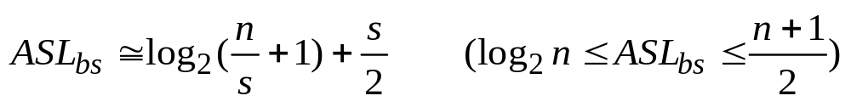
分块查找性能分析
查找效率：ASL=L_{b}+L_{w}
对索引表查找的ASL
对块内查找的ASL
S为每块内部的记录个数，n/s即块的数目
例如，当n=9，s=3时，ASL_{bs}=3.5,而折半法为3.1,顺序法为5
北京林业大学信息学院

Slide 28
分块查找优缺点
优点：插入和删除比较容易，无需进行大量移动。
缺点：要增加一个索引表的存储空间并对初始索引表进行排序运算。
适用情况：如果线性表既要快速查找又经常动态变化，则可采用分块查找。

Slide 29
9.1.4 索引顺序表的查找 —— 分块查找
分块方法：
将查找表平均分成若干块, 块内无序, 块之间有序。
建立索引表, 每块对应一个索引项, 其格式为:
表中索引项按关键字有序。
_{块中最大关键字 块的起始地址}
查找方法：
先查索引表, 以确定待查记录所在的块；
在块内顺序查找。

Slide 30
分块查找性能分析
符号：
n —— 记录数
b —— 块数
s —— 每块记录数
假设：
s=n/b 为整数；
各记录的查找概率相等；
查索引表时采用顺序查找，
且仅考虑成功的查找。
ASL_{bs} = L_{b} + L_{w}
其中：L_{b} —— 索引表中查找所需的平均查找长度
L_{w} —— 块内查找所需的平均查找长度

Slide 31
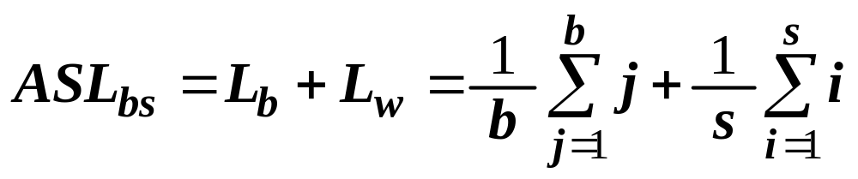
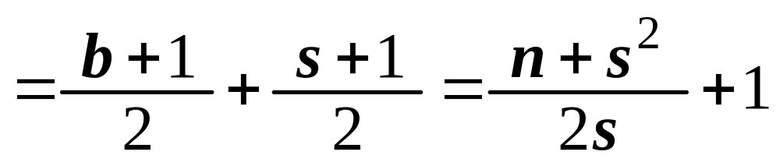
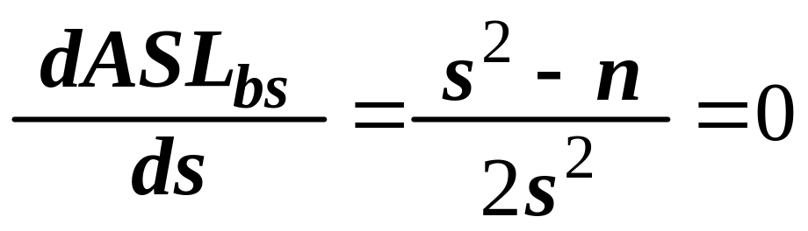
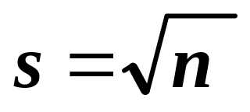
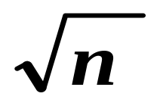
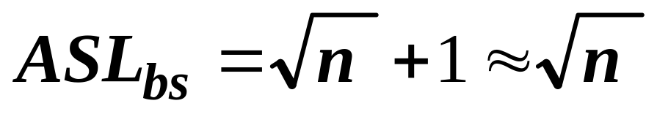
分块查找性能分析
令
得
∴ 块长度以 为最佳
此时

Slide 32
例:
n = 10000
则 s = 100
分块查找 ASL ≈
100
顺序查找 ASL ≈
5000
折半查找 ASL≤
14
折半查找的优点：
查找速度快
缺点：
只能在顺序存储的有序表上进行
顺序查找的优点：
算法简单，适应面广，实现容易
缺点：
查找速度慢
分块查找的优点：
查找速度比顺序查找有较大提高
缺点：
实现工作量大，且有一定难度

Slide 33
分块查找方法的存在有何意义？
折半查找适用于一经建立就很少变动而查找操作却很频繁的查找表。
顺序查找适用于查找操作不很频繁而经常需要变动的查找表。
如果要处理的查找表既希望有较高的查找效率，又需要作动态变化，则可以采用分块查找的方法，这是一种折衷方案。
当表中记录数 n 较大，且查找、插入和删除操作的效率均需要考虑时，采用分块查找才有意义。

Slide 34
7.3 树表的查找
二叉排序树
平衡二叉树
B-树
B⁺树
键树
表结构在查找过程中动态生成
对于给定值key
若表中存在，则成功返回；
否则插入关键字等于key 的记录
北京林业大学信息学院

Slide 35
二叉排序树
二叉排序树或是空树，或是满足如下性质的二叉树：
(1)若其左子树非空，则左子树上所有结点的值均小于根结点的值；
(2)若其右子树非空，则右子树上所有结点的值均大于等于根结点的值；
(3)其左右子树本身又各是一棵二叉排序树

Slide 36
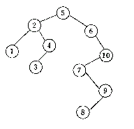
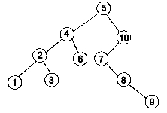
练习
下列图形中，哪个不是二叉排序树 ？
北京林业大学信息学院

Slide 37
练习
45
中序遍历二叉排序树后的结果有什么规律？
12
53
3
37
100
61
24
90
3，12，24，37，45，53，61，78，90，100
78
递增
得到一个关键字的递增有序序列
北京林业大学信息学院

Slide 38
二叉排序树的操作－查找
  若查找的关键字等于根结点，成功
  否则
  若小于根结点，查其左子树
  若大于根结点，查其右子树
  在左右子树上的操作类似
122
99
250
110
200
300
105
230
216

Slide 39
【算法思想】
（1）若二叉排序树为空，则查找失败，返回空指针。
（2）若二叉排序树非空，将给定值key与根结点的关键字T->data.key进行比较：
① 若key等于T->data.key，则查找成功，返回根结点地址；
② 若key小于T->data.key，则进一步查找左子树；
③ 若key大于T->data.key，则进一步查找右子树。

Slide 40
【算法描述】
BSTree SearchBST(BSTree T,KeyType key) {
if((!T) || key==T->data.key) return T;
else if (key<T->data.key) return SearchBST(T->lchild,key); //在左子树中继续查找
else return SearchBST(T->rchild,key); //在右子树中继续查找
} // SearchBST

Slide 41
二叉排序树的操作－插入
      若二叉排序树为空，则插入结点应为根结点
      否则，继续在其左、右子树上查找
        树中已有，不再插入
        树中没有，查找直至某个叶子结点的左子树或右子树为空为止，则插入结点应为该叶子结点的左孩子或右孩子
插入的元素一定在叶结点上

Slide 42
二叉排序树的操作－插入
45
12
53
插入结点20
3
37
100
61
24
90
20
78

Slide 43
二叉排序树的操作－生成
      从空树出发，经过一系列的查找、插入操作之后，可生成一棵二叉排序树
{10， 18， 3， 8， 12， 2， 7}
10
10
10
10
10
18
3
18
3
18
3
18
8
8
12
10
10
3
18
3
18
2
8
12
2
8
12
7

Slide 44
二叉排序树的操作－生成
不同插入次序的序列生成不同形态的二叉排序树
40，24，12，37，55
12，24，37，40，55
12
40
24
24
55
37
12
37
40
55

Slide 45
二叉排序树的操作－删除
将因删除结点而断开的二叉链表重新链接起来
防止重新链接后树的高度增加

Slide 46
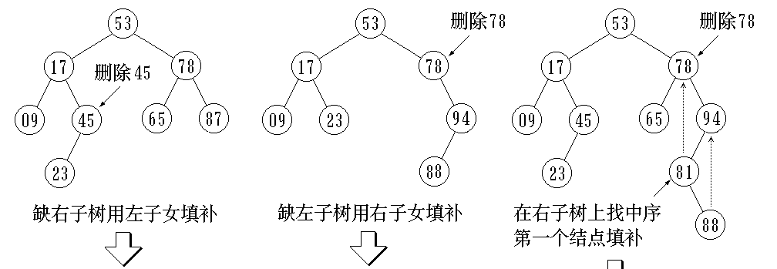
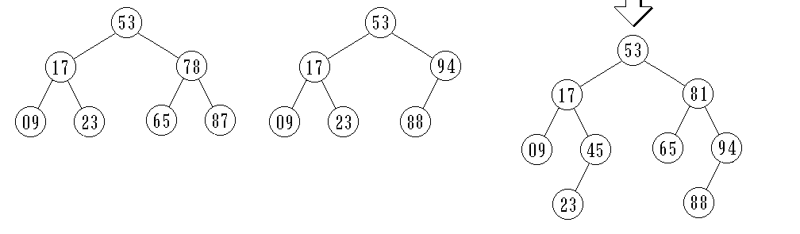
北京林业大学信息学院

Slide 47
删除叶结点，只需将其双亲结点指向它的指针清零，再释放它即可。
被删结点缺右子树，可以拿它的左子女结点顶替它的位置，再释放它。
被删结点缺左子树，可以拿它的右子女结点顶替它的位置，再释放它。
被删结点左、右子树都存在，可以在它的右子树中寻找中序下的第一个结点(关键码最小),用它的值填补到被删结点中，再来处理这个结点的删除问题。

Slide 48
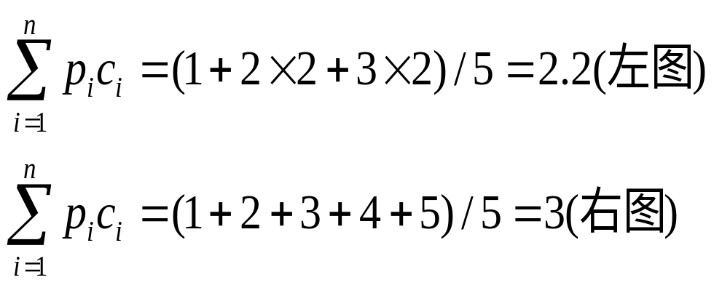
查找的性能分析
12
40
24
24
55
37
12
37
40
55
第i层结点需比较i次。在等概率的前提下，上述两图的平均查找长度为：

Slide 49
查找的性能分析
平均查找长度和二叉树的形态有关，即，
最好：log₂n（形态匀称，与二分查找的判定树相似）
最坏: （n+1)/2（单支树）
12
40
24
24
55
37
12
37
40
55

Slide 50
平衡二叉树（AVL树）
G.M.Adel’son-Vel’skii, E.M.Landis 1962
（艾德尔森· 维尔斯基，兰迪斯）
AVL树—— 任何结点的左子树和右子树的高度最多相差一的二叉排序树。
结点的平衡因子
—— 结点的左子树深度与右子树深度的差。

Slide 51
AVL树中每个结点的平衡因子只能是-1, 0, 1
在AVL树的存储表示中，每个结点不仅要存储关键字和左、右孩子指针等，而且要存储结点的平衡因子。
在AVL树的插入或删除过程中，需根据相关平衡因子的变化情况，对树的结构进行调整，以使之保持平衡。

Slide 52
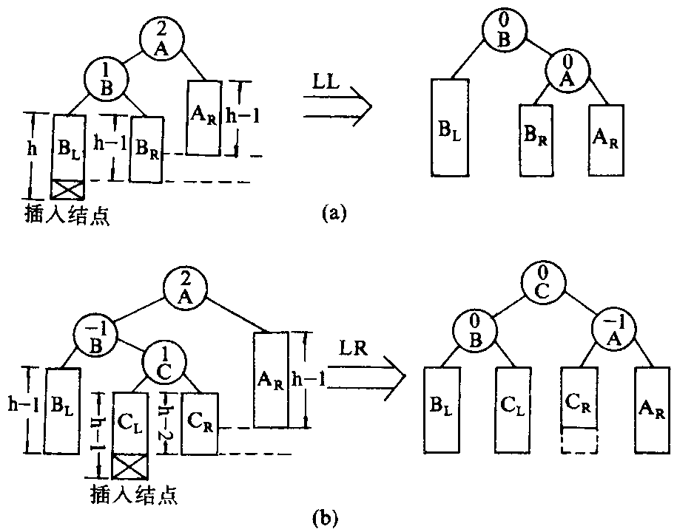
AVL树失去平衡后的平衡旋转规律
A
失去平衡的最小子树的根
参与旋转的子树重新平衡之后的高度和插入前相同，都是 h+1

Slide 53
AVL树的查找性能
AVL 树是平衡的二叉排序树，其查找过程和二叉排序树相同。查找操作的时间复杂度和折半查找相同。
ASL_{AVL}=O(log₂n)

Slide 54
问题：如何提高二叉排序树的查找效率？
尽量让二叉树的形状均衡
平衡二叉树
左、右子树是平衡二叉树；
所有结点的左、右子树深度之差的绝对值≤ 1
平衡因子:该结点左子树与右子树的高度差

Slide 55
任一结点的平衡因子只能取：-1、0 或 1；如果树中任意一个结点的平衡因子的绝对值大于1，则这棵二叉树就失去平衡，不再是AVL树；
对于一棵有n个结点的AVL树，其高度保持在O(log₂n)数量级，ASL也保持在O(log₂n)量级。

Slide 56
练习：判断下列二叉树是否AVL树？
-1
2
1
-1
-1
0
0
0
1
0
1
0
0
(a) 平衡树 (b) 不平衡树

Slide 57
如果在一棵AVL树中插入一个新结点，就有可能造成失衡，此时必须重新调整树的结构，使之恢复平衡。我们称调整平衡过程为平衡旋转。
LL平衡旋转
RR平衡旋转
LR平衡旋转
RL平衡旋转
保证二叉排序树的次序不变

Slide 58
1）LL平衡旋转：
A
若在A的左子树的左子树上插入结点，使A的平衡因子从1增加至2，需要进行一次顺时针旋转。
(以B为旋转轴）
B
B
C
C
A
2）RR平衡旋转：
若在A的右子树的右子树上插入结点，使A的平衡因子从-1增加至-2，需要进行一次逆时针旋转。
(以B为旋转轴）
A
B
B
A
C
C

Slide 59
3）LR平衡旋转：
A
若在A的左子树的右子树上插入结点，使A的平衡因子从1增加至2，需要先进行逆时针旋转，再顺时针旋转。
(以插入的结点C为旋转轴）
A
C
C
B
B
B
A
C
4）RL平衡旋转：
A
若在A的右子树的左子树上插入结点，使A的平衡因子从-1增加至-2，需要先进行顺时针旋转，再逆时针旋转。
(以插入的结点C为旋转轴）
A
B
C
C
B
A
B
C

Slide 60
例： 设要构造的平衡二叉树中各结点的值分别是(3, 14, 25, 81, 44).
3
14
3
3
14
3
25
14
(a) 插入不超过两个结点
25
(b) 插入新结点失衡,RR平衡旋转
14
14
14
3
25
3
44
3
25
81
25
81
81
44
(c) 插入新结点未失衡
(d) 插入结点失衡,RL平衡旋转
平衡二叉树的构造过程

Slide 61
练习：请将下面序列构成一棵平衡二叉排序树
（ 13，24，37，90，53）
需要RL平衡旋转
(绕C先顺后逆）
0
24
0
13
-1
24
-1
13
-2
13
0
13
0
37
-1
37
-2
37
0
24
0
53
-1
24
需要RR平衡旋转
(绕B逆转,B为根）
0
37
0
90
1
90
0
37
0
90
0
53
0
53
0
37
0
90

Slide 62
B-树
R.Bayer 1970
B-树是一种平衡的多路查找树,主要用作外存上的文件索引。
一棵 m 阶的B-树，或为空树，或为满足下列特性的 m 叉树：
树中每个结点至多含有 m 棵子树;
若根结点不是叶子结点，则至少有两棵子树;
除根之外的每个非终端结点至少有⎡m /2⎤ 棵子树；
定义：

Slide 63
所有的非终端结点中包含下列信息数据:
( n, A₀, K₁, A₁, K₂, A₂,…, K_{n}, A_{n} )
其中：K_{i} (i=1,2,…,n) 为关键字，且
K_{i}< K_{i+1} (i=1,2,…,n-1);
A₀ 所指子树中所有结点的关键字均小于K₁;
A_{n} 所指子树中所有结点的关键字均大于K_{n};
A_{i} 所指子树中所有结点的关键字均大于K_{i}小于K_{i+1} (1≤i＜n);
所有的叶子结点都在树中同一层次上，并且不带信息;

Slide 64
7.3 哈希表的查找
基本思想：记录的存储位置与关键字之间存在对应关系，Loc(i)=H(keyi)
哈希函数
关键字
集合
hash
存储地址
集合
优点：查找速度极快O(1),查找效率与元素个数n无关
北京林业大学信息学院

Slide 65
例1
若将学生信息按如下方式存入计算机，如：
将2001011810201的所有信息存入V[01]单元；
将2001011810202的所有信息存入V[02]单元；
……
将2001011810231的所有信息存入V[31]单元。
查找2001011810216的信息，可直接访问V[16]！
北京林业大学信息学院

Slide 66
例2
数据元素序列(14，23，39，9，25，11)，若规定每个元素k的存储地址H（k）＝k，请画出存储结构图。
地址
…
9
…
11
…
14
…
23
24
25
…
39
…
内容
9
11
14
23
25
39
北京林业大学信息学院

Slide 67
如何查找
地址
…
9
…
11
…
14
…
23
24
25
…
39
…
内容
9
11
14
23
25
39
根据哈希函数H（k）＝k
查找key=9,则访问H(9)=9号地址，若内容为9则成功；
若查不到，则返回一个特殊值，如空指针或空记录。
北京林业大学信息学院

Slide 68
有关术语
哈希方法(杂凑法)
选取某个函数，依该函数按关键字计算元素的存储位置，并按此存放；
查找时，由同一个函数对给定值k计算地址，将k与地址单元中元素关键码进行比，确定查找是否成功。
哈希函数(杂凑函数)：哈希方法中使用的转换函数
北京林业大学信息学院

Slide 69
有关术语
哈希表(杂凑表)：按上述思想构造的表
地址
…
9
…
11
…
14
…
23
24
25
…
39
…
内容
9
11
14
23
25
39
冲 突：不同的关键码映射到同一个哈希地址
      key1≠key2，但H(key1)=H(key2)
同义词：具有相同函数值的两个关键字
北京林业大学信息学院

Slide 70
冲突现象举例
（14，23，39，9，25，11）
哈希函数：H(k)=k mod 7
0 1 2 3 4 5 6
6个元素用7个
地址应该足够!
14
23
39
9
25
H(14)=14%7=0
11
H(25)=25%7=4
H(11)=11%7=4
同义词
有冲突
北京林业大学信息学院

Slide 71
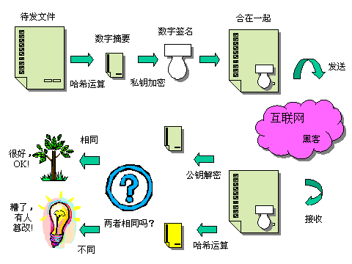
哈希函数在信息安全领域中的应用
北京林业大学信息学院

Slide 72
MD5破解QQ密码
wmic全称Windows Management Instrumentation Command-line（Windows管理规范命令行），它提供了从命令行接口和批命令脚本执行系统管理的支持。通过它我们可以执行一些复杂的命令，从而更为有效地管理系统。
点击“开始”菜单→“运行”，输入“cmd”运行“命令提示符”，在其中输入如下命令“wmic process get”。第一次使用wmic时，它会提示你安装，安装过程只需几秒钟。
北京林业大学信息学院

Slide 73
点击QQ主界面下方的“QQ游戏”，游戏自动登录。
在“命令提示符”中输入“wmic process get>c:\123.txt”并回车。这条命令的作用是执行“wmic process get”命令并将结果保存在c盘的123.txt文件中。
打开此文件，按下“Ctrl”+“F” ，以“QQgame”为关键字进行搜索，在进程的末尾处会看见类似的语句：
START QQUIN:12345678 PWDHASH:
sjTC1t9/B5zJKZWg9u236g== INCOG:1。
将“PWDHASH”和“INCOG”之间的内容复制下来。这个就是QQ密码在经过MD5加密后再进行BASE64编码所得的结果。
北京林业大学信息学院

Slide 74
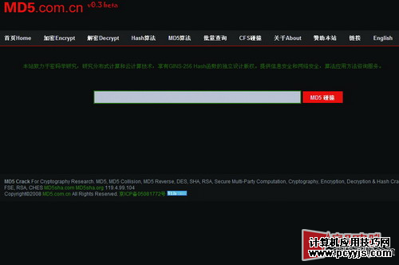
打开MD5在线破解网站：www.md5.com.cn，在其中的文本框中输入刚才得到的密文，点击“MD5”碰撞就可以对密文进行解密了。
北京林业大学信息学院

Slide 75
如何减少冲突
冲突是不可能避免的
构造好的哈希函数
制定一个好的解决冲突方案
北京林业大学信息学院

Slide 76
哈希函数的构造方法
根据元素集合的特性构造
地址空间尽量小
均匀
直接定址法
数字分析法
平方取中法
折叠法
除留余数法
随机数法
北京林业大学信息学院

Slide 77
直接定址法
Hash(key) = a·key + b (a、b为常数)
优点：以关键码key的某个线性函数值为哈希地址，不会产生冲突。
缺点：要占用连续地址空间，空间效率低。
北京林业大学信息学院

Slide 78
直接定址法
例： {100，300，500，700，800，900}，
哈希函数Hash(key)=key/100
0 1 2 3 4 5 6 7 8 9
100
300
500
700
800
900
北京林业大学信息学院

Slide 79
除留余数法 （最常用重点掌握）
Hash(key)=key mod p (p是一个整数)
关键：如何选取合适的p？
技巧：设表长为m，取p≤m且为质数
北京林业大学信息学院

Slide 80
构造哈希函数考虑的因素
① 执行速度（即计算哈希函数所需时间）；
② 关键字的长度；
③ 哈希表的大小；
④ 关键字的分布情况；
⑤ 查找频率。
北京林业大学信息学院

Slide 81
处理冲突的方法
1.开放定址法
2.链地址法
北京林业大学信息学院

Slide 82
1.开放定址法（开地址法）
基本思想：有冲突时就去寻找下一个空的哈希地址，只要哈希表足够大，空的哈希地址总能找到，并将数据元素存入。
线性探测法
二次探测法
伪随机探测法
北京林业大学信息学院

Slide 83
线性探测法
H_{i}=(Hash(key)+d_{i}) mod m ( 1≤i < m )
其中：m为哈希表长度
d_{i} 为增量序列 1，2，…m-1，且d_{i}=i
一旦冲突，就找下一个空地址存入
北京林业大学信息学院

Slide 84
线性探测法
关键码集为 {47，7，29，11，16，92，22，8，3}，
设：哈希表表长为m=11；
哈希函数为Hash(key)=key mod 11
0 1 2 3 4 5 6 7 8 9 10
11
22
92
16
3
29
8
 |  |  | 47 |  |  |  | 7
△ ▲ △ △
① 47、7、11、16、92没有冲突
② Hash(29)=7，有冲突，由H₁=(Hash(29)+1) mod 11=8，哈希地址8为空，因此将29存入
③ 3 连续移动了两次
北京林业大学信息学院

Slide 85
线性探测法的特点
优点：只要哈希表未被填满，保证能找到一个空地址单元存放有冲突的元素。
缺点：可能使第i个哈希地址的同义词存入第i+1个地址，这样本应存入第i+1个哈希地址的元素变成了第i+2个哈希地址的同义词，……，产生“聚集”现象，降低查找效率。
解决方案：二次探测法
北京林业大学信息学院

Slide 86
二次探测法
关键码集为 {47，7，29，11，16，92，22，8，3}，
设： 哈希函数为Hash(key)=key mod 11
H_{i}=(Hash(key)±d_{i}) mod m
其中：m为哈希表长度，m要求是某个4k+3的质数；
d_{i}为增量序列 1²，-1²，2²，-2²，…，q²
0 1 2 3 4 5 6 7 8 9 10
11
22
3
47
92
16
7
29
8
△ ▲ △ △
Hash(3)=3，哈希地址冲突，由
H₁=(Hash(3)+1²) mod 11=4，仍然冲突；
H₂=(Hash(3)-1²) mod 11=2，找到空的哈希地址，存入。
北京林业大学信息学院

Slide 87
伪随机探测法
H_{i}=(Hash(key)+d_{i}) mod m ( 1≤i < m )
其中：m为哈希表长度
d_{i} 为随机数
北京林业大学信息学院

Slide 88
开放地址法建立哈希表步骤
step1 取数据元素的关键字key，计算其哈希函数值（地址）。若该地址对应的存储 空间还没有被占用，则将该元素存入；否则执行step2解决冲突。
step2 根据选择的冲突处理方法，计算关键字key的下一个存储地址。若下一个存储地址仍被占用，则继续执行step2，直到找 到能用的存储地址为止。
北京林业大学信息学院

Slide 89
2.链地址法(拉链法）
基本思想：相同哈希地址的记录链成一单链表，m个哈希地址就设m个单链表，然后用用一个数组将m个单链表的表头指针存储起来，形成一个动态的结构
^
14
1
27
^
79
0 1 2 3 4 5 6 7 8 9 10 11 12
^
68
55
^
^
^
19
^
84
^
20
^
^
23
^
10
^
11
^
北京林业大学信息学院

Slide 90
链地址法建立哈希表步骤
step1 取数据元素的关键字key，计算其哈希函数值（地址）。若该地址对应的链表为空，则将该元素插入此链表；否则执行step2解决冲突。
step2 根据选择的冲突处理方法，计算关键字key的下一个存储地址。若该地址对应的链表为不为空，则利用链表的前插法或后插法将该元素插入此链表。
北京林业大学信息学院

Slide 91
链地址法的优点：
非同义词不会冲突，无“聚集”现象
链表上结点空间动态申请，更适合于表长不确定的情况
北京林业大学信息学院

Slide 92
哈希表的查找
给定k值
给定值与关键字比较
计算H(k)
Y
此地址为空
N
查找失败
Y
关键字==k
查找成功
N
按处理冲突
方法计算Hi
北京林业大学信息学院

Slide 93
哈希表的查找
ASL=(1*6+2+3*3+4+9)/12=2.5
已知一组关键字(19,14,23,1,68,20,84,27,55,11,10,79)
哈希函数为：H(key)=key MOD 13, 哈希表长为m=16，
设每个记录的查找概率相等
(1) 用线性探测再散列处理冲突，即Hi=(H(key)+di) MOD m
0 1 2 3 4 5 6 7 8 9 10 11 12 13 14 15
14
1
68
27
55
19
20
84
79
23
11
10
1 2 1 4 3 1 1 3 9 1 1 3
H(19)=6
H(14)=1
H(27)=1 冲突，H1=(1+1)MOD16=2
冲突，H2=(1+2)MOD16=3
冲突，H3=(1+3)MOD16=4
H(23)=10
H(1)=1 冲突，H1=(1+1) MOD16=2
H(68)=3
H(20)=7
北京林业大学信息学院

Slide 94
哈希表的查找
ASL=(1*6+2*4+3+4)/12=1.75
(2) 用链地址法处理冲突
关键字(19,14,23,1,68,20,84,27,55,11,10,79)
^
14
1
27
^
79
0 1 2 3 4 5 6 7 8 9 10 11 12
^
68
55
^
^
^
19
^
84
^
20
^
^
23
^
10
^
11
^
北京林业大学信息学院

Slide 95
思考
关键字(19,14,23,1,68,20,84,27,55,11,10,79)
无序表查找ASL?
有序表折半查找ASL?
北京林业大学信息学院

Slide 96
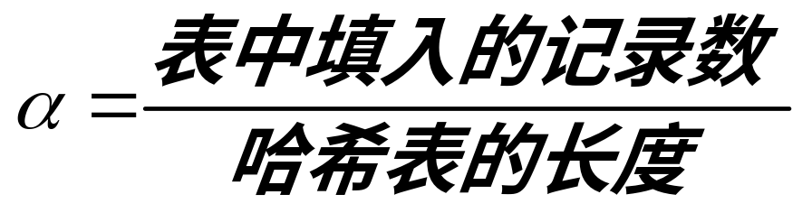
哈希表的查找效率分析
O(1)?
使用平均查找长度ASL来衡量查找算法，ASL取决于
        哈希函数
        处理冲突的方法
        哈希表的装填因子
α 越大，表中记录数越多，说明表装得越满，发生冲突的可能性就越大，查找时比较次数就越多。
北京林业大学信息学院

Slide 97
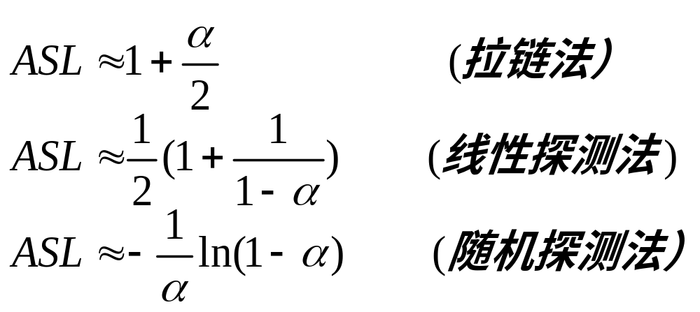
哈希表的查找效率分析
ASL与装填因子α有关！既不是严格的O(1)，也不是O(n)
北京林业大学信息学院

Slide 98
几点结论
对哈希表技术具有很好的平均性能，优于一些传统的技术
链地址法优于开地址法
除留余数法作哈希函数优于其它类型函数
北京林业大学信息学院

Slide 99
哈希表应用举例
编译器对标识符的管理多是采用哈希表
构造Hash函数的方法：
将标识符中的每个字符转换为一个非负整数
将得到的各个整数组合成一个整数（可以将第一个、中间的和最后一个字符值加在一起，也可以将所有字符的值加起来）
将结果数调整到0~M-1范围内，可以利用取模的方法，Ki%M（M为素数）
北京林业大学信息学院

Slide 100

POJ 3349 Snowflake Snow Snowflakes
ACM题目描述
写一个程序判断是否有两片雪花是否相同。
每片雪都有六个角，每个角都有长度。如果两片雪花相对应的角的长度都相同，则认为这两片雪是相同的。
北京林业大学信息学院

Slide 101
POJ 3349 Snowflake Snow Snowflakes
输入
第一行为雪花数n(0<n<=100000)，接下来n行，每行描述一片雪花，包括六个整数，代表六个角的长度，其长度大于等于0，小于10000000，该六个整数都是按照时针顺序描述的，可以是顺序针，也可以是反时针，同时可以从任意位置开始，即1 2 3 4 5 6 和4 3 2 1 6 5可以认为是相同的雪花。
北京林业大学信息学院

Slide 102
POJ 3349 Snowflake Snow Snowflakes
输出
如果所有的雪花都是不相同的，则输出
“No two snowflakes are alike.”，
如果存在两片雪花是相同的，则输出
“Twin snowflakes found.”。
北京林业大学信息学院

Slide 103
POJ 3349 Snowflake Snow Snowflakes
解题思路
根据题意，雪花数最多可达100000片，而每两片雪花的比较次数最多可达12种，每种情况要比较6个数，如果采用逐个比较，则最多情况要求比较100000*100000*12*6=720000000000，即7200亿次，这显然是一个天大的数字。
每片雪花有六个角，将六个角的长度累加，得到一个代表该雪花的总长度。初步设想是将总长度相同的雪花放在一起，如果要判断某片雪花，只要和总长度与它相同的组中的每片雪花进行比较，如果都不相同，就将该雪花也放入该组。
北京林业大学信息学院

Slide 104
POJ 3349 Snowflake Snow Snowflakes
解题思路
如果每个组都代表不同的总长度，由于雪花各个角的长度取值范围是0至10000000，则每片雪花的总长度取值范围达0至60000000，采用不同总长度设一个组，将要一个长度为60000000的数组，显然也是不合理的。
北京林业大学信息学院

Slide 105
POJ 3349 Snowflake Snow Snowflakes
解题思路
采用一种折中的方案，取一个自定义的素数，尽可能大，但不又超大，如99991，即定义一个99991个空间的数组，将各雪花总长度与99991取模，作为该雪花的存放组，而每一个组采用升序链表存储。该方法即采用哈希查找方法，哈希函数为H(Key)=K%99991。
如果要判断某片雪花，先求得其总长度，并与99991取模，找到其所在的链表，在该链表找到总长与之相同的雪花进行比较，如果成功，直接输出并结束。如果总长度相同的全比较完而没有找到匹配的，则直接插入该处，以保持链表的升序。
北京林业大学信息学院

Slide 106
参考代码
typedef struct node
{
int arm[6]; //六个角的长度
struct node *next;
int sum; //雪花六个角的总长度
}LNode;
北京林业大学信息学院

Slide 107
参考代码
//判断是否有两片雪花相同，如果有，返回1，
否则返回0并插入该雪花
int isOk(LNode *p,int loc)
{
用b数组存放p的排序结果
while(链表中总长度不大于p的每片雪花q)
{
如果总长度不相同，直接比较下一个
如果总长相同，则作如下操作
用a存放q的排序结果
如果a与b相同，则轮换进行比较，相同则返回1
如果a与b不相同，则比较下一个
}
//如果前面没有返回，则插入该结点并保持有序
return 0;
}
北京林业大学信息学院

Slide 108
小结
1.熟练掌握顺序表和有序表（折半查找）的查找算法及其性能分析方法；
2.熟练掌握二叉排序树的构造和查找算法及其性能分析方法；
3.熟练掌握二叉排序树的插入算法，掌握删除方法；
4.掌握平衡二叉树的定义
5.熟练掌握哈希函数（除留余数法）的构造
6.熟练掌握哈希函数解决冲突的方法及其特点
    开放地址法（线性探测法、二次探测法）
    链地址法
    给定实例计算平均查找长度ASL，ASL依赖于装填因子α
北京林业大学信息学院

